Slide 1

DATA SCIENCE. DATA ANALYSIS

Slide 2
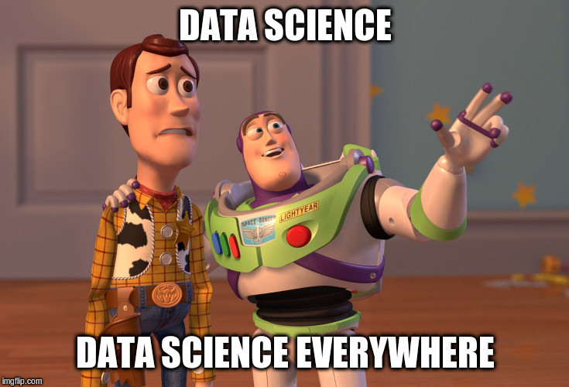

Notes:
За час існування людство нагенерило велику кількість даних з різних галузей життя. З появою технологій (радіо, телебачення, записуючих та зберігаючих пристроїв, мережі Інтернет) цих даних стало дедалі більше.
Наприклад, (текст на слайдах)
- Boing 787
- Instagram
- YouTube
- Google
Аналізуючи дані, можна отримати корисні висновки.

Slide 3
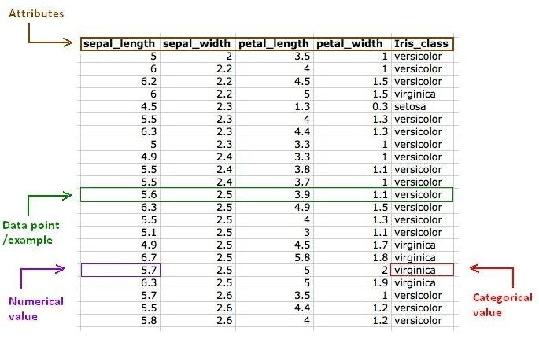
Датасети і набори ознак
Notes:
За час існування людство нагенерило велику кількість даних з різних галузей життя. З появою технологій (радіо, телебачення, записуючих та зберігаючих пристроїв, мережі Інтернет) цих даних стало дедалі більше.
Наприклад, (текст на слайдах)
- Boing 787
- Instagram
- YouTube
- Google
Аналізуючи дані, можна отримати корисні висновки.

Slide 4
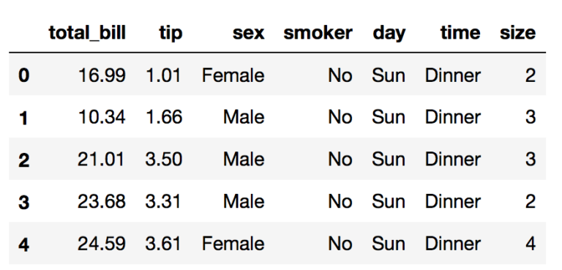
Типи атрибутів.
Числові атрибути.

Slide 5
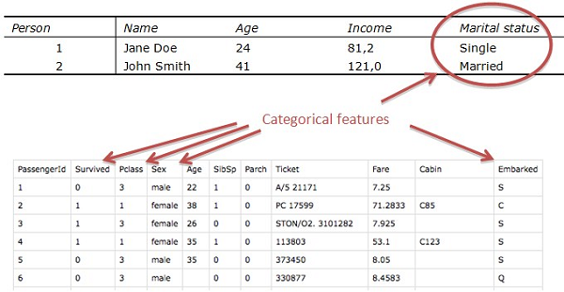
Типи атрибутів.
Категоріальні атрибути.

Slide 6
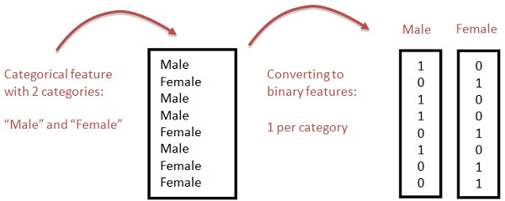
Конвертація категоріальних атрибутів

Slide 7
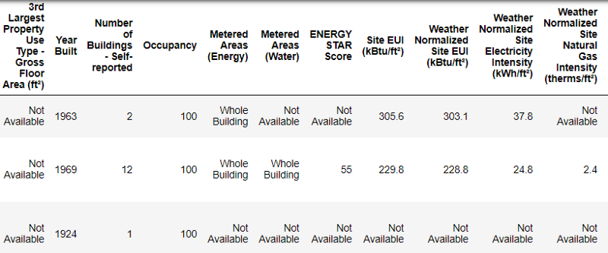
Очистка даних
Notes:
Дані є в будь-якій галузі людського життя:
- екологія - передбачення рівня забруднення, міграції тварин тощо;
- медицина - контроль розповсюдження інфекцій, контроль випуску препаратів тощо;
- банки - вивчення фінансових світових криз, економічних зростань/падінь тощо;
- сфера споживання - дослідження покупної спроможності населення, контроль виробництва товарів/послуг тощо;
- біржа/торгівля, політика і так далі...

Slide 8
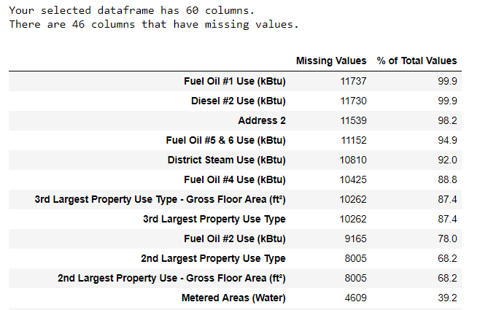
Проблема відсутності даних.
Невалідні і сторонні дані.
Дані, що виходять за визначений проміжок.
Дані з різними розмірностями.
Notes:
область, яка вивчає методи, процеси і системи для отримання із даних корисних знань

Slide 9
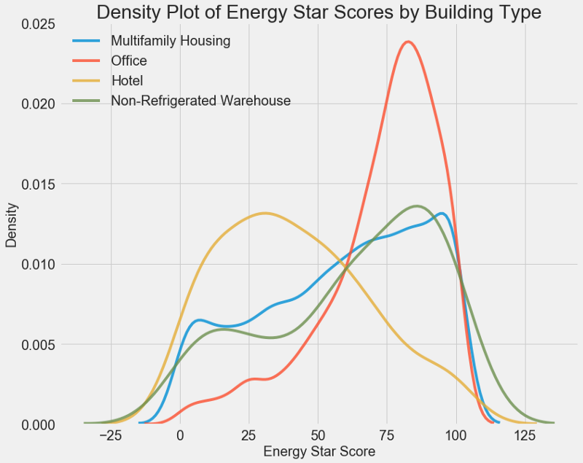
Пошук взаємозв’язків
Notes:
Складові:

Slide 10
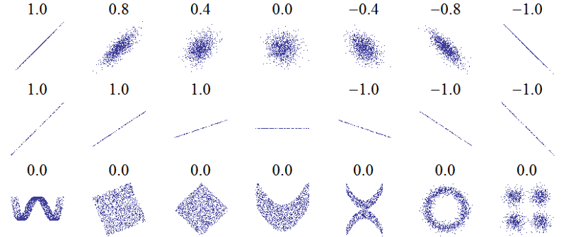
Кореляція атрибутів. Коефіцієнт кореляції Пірсона
Notes:
Розглянемо більш практичний приклад застосування аналізу данних.
1662 рік - англійський демограф Джон Граунт вивчаючи свідотства про смерті у Лондоні, випускає роботу ''Природні та політичні спостереження, зроблені за законопроектами про смерть'', у якій будує таблиці смертності, використовуючи поняття і формули математичної статистики. Таблиці містили висновки по ймовірностям померти в певних районах, в залежності від статті, достатку,
віку тощо. Таким чином він започатковуює теорію актуарних розрахунків, яка і досі використовується для вирахування тарифів на страхування життя.
Отже, вирішувати задачі, пов’язані з даними не обов’язково за допомогою нейронних мереж чи складних моделей, а інструментом для аналізу даних може бути математична статистика.

Slide 11
Конструювання атрибутів
Процес вилучення або створення нових ознак з сирих даних. Щоб використовувати змінні в моделі, можливо, їх доведеться перетворювати, скажімо, брати натуральний логарифм, або витягувати квадратний корінь, чи застосовувати one-hot кодування категоріальних змінних. Конструювання ознак можна розглядати як створення додаткових ознак з сирих даних.
Notes:
Ще одние приклад застосування аналізк даних.
Вивчення ринку нерухомості. Вчені аналізують масу вибірок по цінам, по різним типам нерухомості тощо.
Нерухомість в зонах частих стихійних лих має свої правила ціноутворення. Туристичні зони накладають на нерухомість в межах цих зон інші правила. Близькість будинків до мегаполісу та транспортних розв'язок змушують власників підлаштовуватись під треті правила і так далі.
Отже, основа для правильного аналізу даних це досконале знання предметної області.

Slide 12
Вибір атрибутів
Процес вибору з самих релевантних ознак, в ході якого ми видаляємо частину ознак, щоб допомогти моделі краще узагальнювати нові дані заради отримання більш інтрепретуємої моделі. Вибір ознак можна розглядати як видалення "зайвого", щоб залишилося тільки найважливіше.
Notes:
Обсяг накопичених даних в компаніях подвоюється кожні 18 місяців і період подвоєння постійно скорочується. Більше даних потребує більше розрахунків, масштабніші моделі, більш складні рішення і підходи. Бази данних для зберігання, інструменти для обробки, мови програмування для написання моделей на основі даних тощо.
Отже, комп'ютерні науки - інструмент для роботи даними.

Slide 13
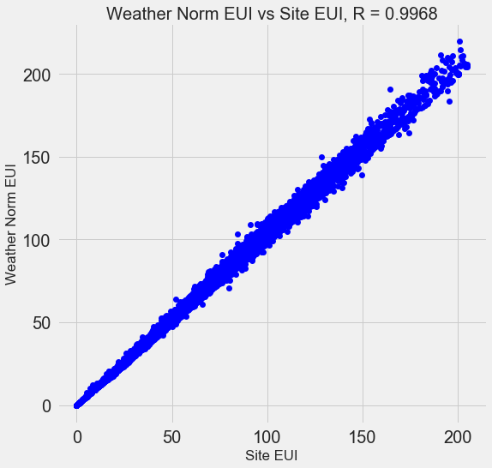
Надлишковість атрибутів
Notes:
Повертаючись до схеми. В компаніях, на реальних проектах можуть бути різні ролі і професії. В залежності від специфіки і об'єму робіт одна людина може поєднувати усі ролі, або ж команда може складатись з вузьких спеціалістів (бізнес аналітик, математик, програміст тощо)

Slide 14
Тестові і контрольні вибірки
Notes:
Як було сказано данних стає все більше і більше. У вересні 2008 року Кліффорд Лінч, редактор журналу Nature зібрав матеріали про вибухове зрозстання обсягу і різноманітності інформації і назвав ці дані терміном "Big Data".

Slide 15
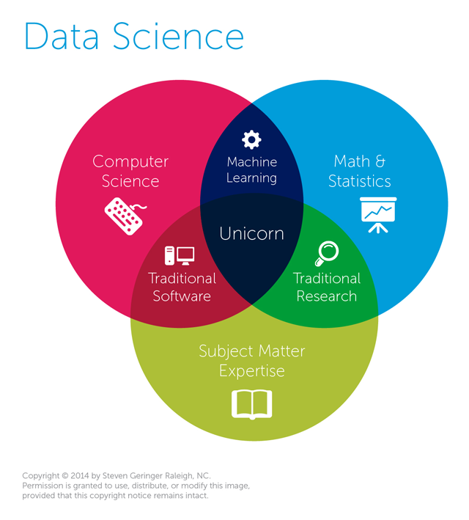
Дякую за увагу

